Slide 1
СУЧАСНІ ТРАНСФОРМАЦІЇ У РОЗСЕЛЕННІ: ТЕНДЕНЦІЇ ТА ПЕРСПЕКТИВИ
Київ 2015

Slide 2
ВЗАЄМОПОВ’ЯЗАНІ ТРЕНДИ, ЩО ВПЛИВАЮТЬ НА РОЗСЕЛЕННЯ
Зростання міграційної динаміки
Територіальна концентрація економічної діяльності
Територіальна нерівномірність розвитку (соціально-економічні диспропорції)
Територіальна нерівність (різний рівень доступу населення та бізнесу до публічних та ринкових послуг)

Slide 3
ВІДКРИТІСТЬ ЕКОНОМІКИ І МІГРАЦІЯ
За період 2000-2011 рр. кількість проживаючих, що народилися за кордоном, в країнах ОЕСР збільшилась на 40%
У 2010/2011 рр. в країнах ОЕСР жили 10% усіх високоосвічених людей, що народилися в Африці, 8% - що народилися у Латинській Америці (brain drain)
З розширенням ЄС міграція всередині регіону збільшилась за період 2004 – 2013 рр. у півтора рази
У 2014 р. половина мігрантів у країни ЄС були з країн мирних та зростаючих економік

Slide 4
ЗАЛЕЖНІСТЬ МІЖ РІВНЕМ РОЗВИТКУ КРАЇНИ ТА ТЕРИТОРІАЛЬНОЮ КОНЦЕНТРАЦІЄЮ ЇЇ ЕНКОНОМІКИ

Slide 5
ВЗАЄМОПОВ’ЯЗАНІ ТРЕНДИ, ЩО ВПЛИВАЮТЬ НА РОЗСЕЛЕННЯ: МІГРАЦІЯ ТА КОНЦЕНТРАЦІЯ
У Києві (територія 0,14%, населення 6,28%) виробляється 17% ВДВ країни (2013 р.), 75% працюючих мають базову вищу освіту; за період 2000-2013 рр. – приріст економічно активного населення, штатних працівників
60-90% інвестицій, будівництва, ринкових послуг, створеного бізнесу в регіонах припадає на міста – регіональні центри (26) та міста обласного значення (182)
31 місто концентрує 48% промисловості країни

Slide 6
ВЗАЄМОПОВ’ЯЗАНІ ТРЕНДИ, ЩО ВПЛИВАЮТЬ НА РОЗСЕЛЕННЯ: ДИСПРОПОРЦІЇ У РОЗВИТКУ
ВРП НА ОДНУ ОСОБУ (2012) : макс. – 97429 грн (м. Київ); мін. – 14529 грн (Чернівецька обл.)
ІНВЕСТИЦІЇ В ОСНОВНИЙ КАПІТАЛ НА ОДНУ ОСОБУ (2013): макс. – 24975,3 грн (м. Київ); мін. - 1978,4 грн (Херсонська область)
СЕРЕДНЯ ЗАРПЛАТА (вересень 2015): макс. – 6770 грн (м. Київ); мін. - 3033 грн (Тернопільська область)

Slide 7
ВЗАЄМОПОВ’ЯЗАНІ ТРЕНДИ, ЩО ВПЛИВАЮТЬ НА РОЗСЕЛЕННЯ: ТЕРИТОРІАЛЬНА НЕРІВНІСТЬ
У СІЛЬСЬКІЙ МІСЦЕВОСТІ НАДАЄТЬСЯ ЛИШЕ 3% РИНКОВИХ ПОСЛУГ, ЗДІЙСНЮЄТЬСЯ 2% БУДІВНИЦТВА ВІД ЗАГАЛЬНОНАЦІОНАЛЬНИХ ОБСЯГІВ
РОЗВИТОК СІЛЬСЬКИХ ТЕРИТОРІЙ НА 90-95% Є МОНОФУНКЦІОНАЛЬНИМ
НЕРІВНІСТЬ У ДОСТУПІ ДО ОСВІТИ, МЕДИЧНИХ ТА ЖИТЛОВО – КОМУНАЛЬНИХ ПОСЛУГ ЯК СЕРЕД МІСЬКИХ, ТАК І СІЛЬСКИХ ТЕРИТОРІЙ

Slide 8
ВЗАЄМОПОВ’ЯЗАНІ ТРЕНДИ, ЩО ВПЛИВАЮТЬ НА РОЗСЕЛЕННЯ: ТЕРИТОРІАЛЬНА НЕРІВНІСТЬ
ЗА ОСТАННІ 10 РОКІВ КІЛЬКІСТЬ СІЛЬСЬКИХ НАСЕЛЕНИХ ПУНКІВ:
З ЧИСЕЛЬНІСТЮ ПОНАД 500 ОСІБ ЗМЕНШИЛАСЯ НА 10%
З ЧИСЕЛЬНІСТЮ ДО 50 ЖИТЕЛІВ ЗРОСЛА ДО 17,3% КІЛЬКОСТІ СІЛЬСЬКИХ ПОСЕЛЕНЬ
В ЯКИХ ВІДСУТНІ БУДЬ-ЯКІ СУБЄКТИ ГОСПДІЯЛЬНОСТІ ДОСЯГЛА 34%
ВТРИЧІ ЗМЕНШИЛАСЬ КІЛЬКІСТЬ СІЛЬСЬКИХ ЛІКАРЕНЬ
НА 11,7% СКОРОТИЛАСЯ КІЛЬКІСТЬ ШКІЛ

Slide 9
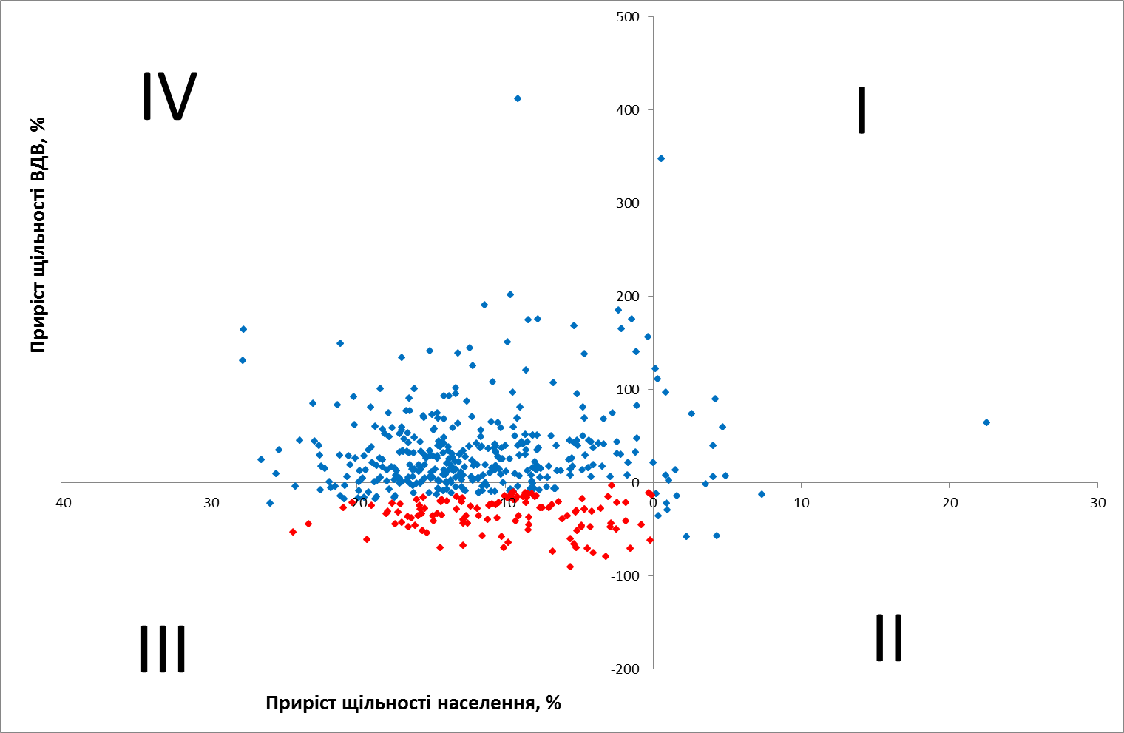
ДИФУЗІЙНА МОДЕЛЬ ІНДИКАТОРІВ ЩІЛЬНОСТІ ПО АДМІНІСТРАТИВНИХ РАЙОНАХ УКРАЇНИ 2000-2012 РР.

Slide 10
ЗВ’ЯЗОК МІЖ ДИНАМІКОЮ ПРОДУКТИВНОСТІ ПРАЦІ, ЩІЛЬНОСТІ ВДВ ТА ЩІЛЬНОСТІ НАСЕЛЕННЯ У РЕГІОНІ (НАСЕЛЕНОМУ ПУНКТІ)
№ | ΔGDPD | ΔDP | ΔGDPPC | Характеристика розвитку регіону | Заходи регіональної політики
1 | Зростання | Зростання | Зростання | Сталий розвиток на основі агломерації | Інфраструктурний зв'язок з менш розвинутими регіонами
2 | Зростання /Падіння | Падіння | Зростання | Нестійкий розвиток на основі спеціалізації | Посилення просторового зв’язку із ринками збуту
3 | Падіння | Падіння | Падіння | Занепад у розвитку | Застосування спеціальних заходів з подолання стійкої негативної динаміки розвитку

